Slide 1
가중치 코딩이 가능한가?
20220300 김종현
2026-03-11

Slide 2
목차
주제를 선정한 이유
언어모델의 기본 원리
왜 덧셈 문제로 축소했는지
AdderBoard는 어떻게 구현되었는지
결과와 해석
의미와 한계
-2-

Slide 3
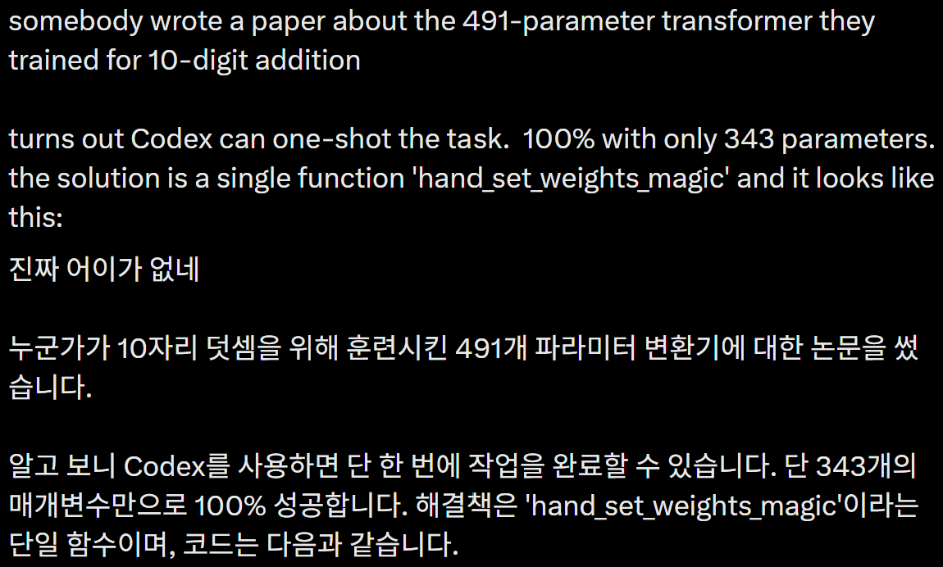
주제 선정 이유
보통 신경망은 학습을 통해 가중치 조정
하지만 반대로 직접 설계를 하며 구현이 가능할까? 라는 의문
그러다가 AdderBoard 사례를 보며 학습 없이 가중치를 조정해 문제를 푼다는 발상이 가능한지 궁금
-3-

Slide 4
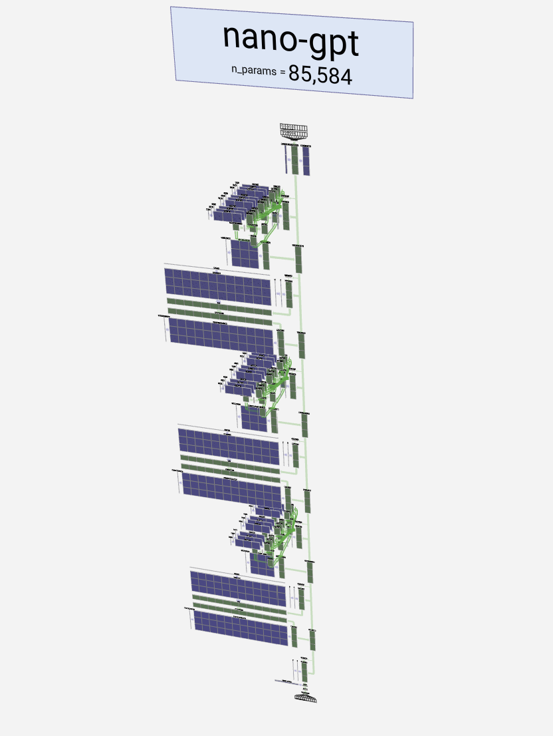
간단한 원리 설명
현대의 언어모델은 굉장히 복잡합니다.
이번 발표에서는 예전의 단순한 언어모델 구조 활용
입력이 어떻게 출력으로 바뀌는지 핵심 원리만 설명
-4-
Notes:
로컬 LLM의 설명

Slide 5
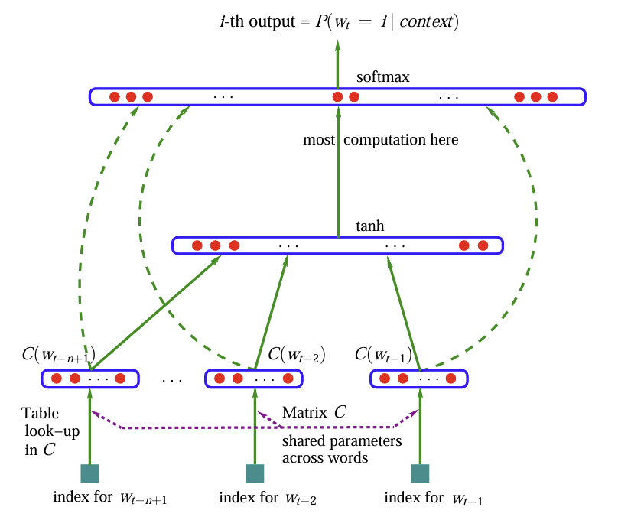
간단한 원리 설명
NPLM(Neural Probabilistic Language Model)
신경 확률 언어 모델
초기의 신경망 기반 언어 모델
문장이 어떻게 생성되고 가중치가 어떻게 학습되는지 간단하게 설명
-5-
Notes:
로컬 LLM의 설명

Slide 6
간단한 원리 설명
언어 모델은 기본적으로 여러 층의 행렬 연산
그 결과를 기반으로 다음에 올 단어의 확률 계산
그 중 가장 높은 확률의 단어를 골라 문장을 생성
간단하게 은닉층과 출력층 연산 중심 설명
-6-
Notes:
로컬 LLM의 설명

Slide 7
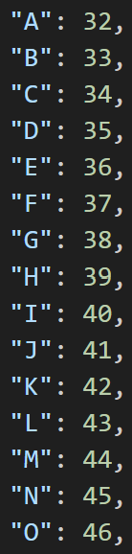
간단한 원리 설명
모델은 단어나 문자를 사전(vocabulary)로 관리
각 항목은 숫자로 변환되어 연산에 활용
최종적으로 어떤 단어를 출력할지 결정하는 기준
-7-
Notes:
로컬 LLM의 설명

Slide 8
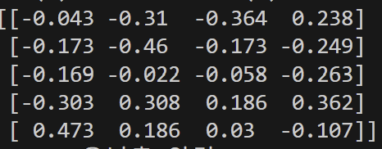
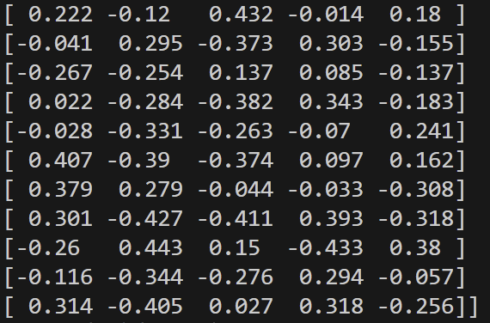
간단한 원리 설명
입력된 정보는 은닉층에서 중간 표현으로 변환
출력층에서 각 단어의 점수가 계산
이러한 과정으로 모델은 원하는 출력에 가까운 결과를 얻어냅니다.
-8-
Notes:
로컬 LLM의 설명

Slide 9
간단한 원리 설명
1 * 4
4 * 5
1 * 5
1 * 10
-9-
1 * 5
5 * 10
Notes:
로컬 LLM의 설명

Slide 10
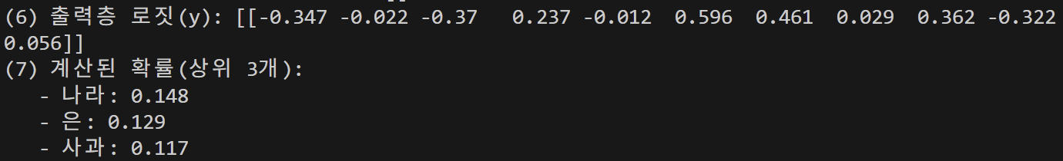
간단한 원리 설명
-10-
Notes:
로컬 LLM의 설명

Slide 11
간단한 원리 설명
모델의 출력과 정답이 다르면 오차 발생
이 오차를 기반으로 역전파를 수행
어떤 가중치를 얼마나 바꿔야 하는지 계산
이 과정을 반복하여 원하는 출력에 가까운 가중치를 찾아냅니다.
-11-
Notes:
로컬 LLM의 설명

Slide 12
보통의 학습과 가설
정답과 예측 차이의 결과를 계산
그 차이를 줄이도록 가중치를 조금씩 조절
조절을 반복하다 보면 원하는 결과에 가까워진다
-> 만약 가중치가 출력을 결정한다면 원하는 계산이 나오도록 가중치를 직접 설계가 가능하지 않을까?
-12-
Notes:
로컬 LLM의 설명

Slide 13
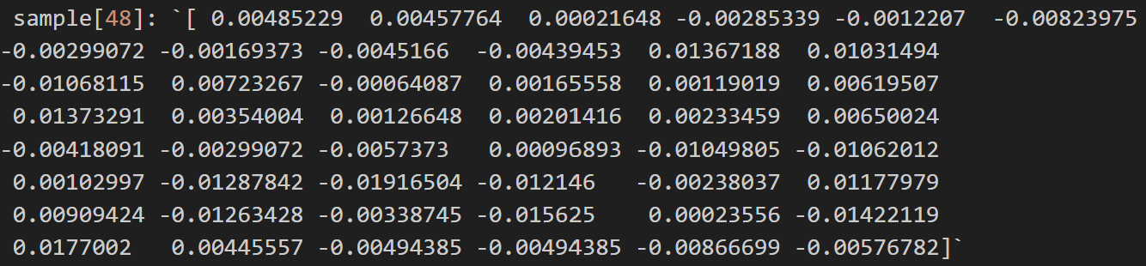
덧셈으로 규모를 축소하는 이유
최신 LLM의 경우 수십억 파라미터는 기본
직접 모든 가중치를 설계하는 것은 현실적으로 불가능
따라서 직접 설계가 가능한지 보려면 검증 가능한 작은 문제로 축소해야 할 필요가 있었습니다.
-13-
Notes:
로컬 LLM의 설명

Slide 14
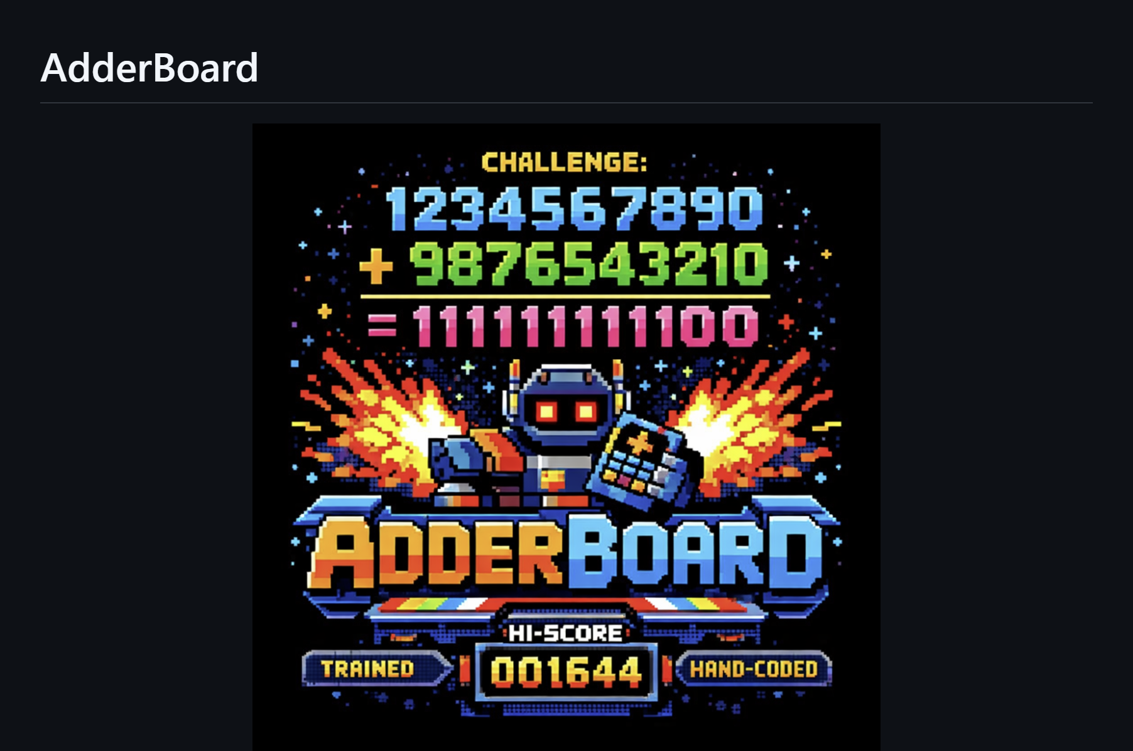
왜 덧셈인가?
정답이 명확하고 검증이 쉽다
올림 전파가 필요하고 단순 암기가 아니라 계산 필요
모델이 어떤 계산을 표현할 수 있는지(representable)와 학습이 해를 찾을 수 있는지(learnable)를 분리해서 보기 좋다
-14-
Notes:
로컬 LLM의 설명

Slide 15
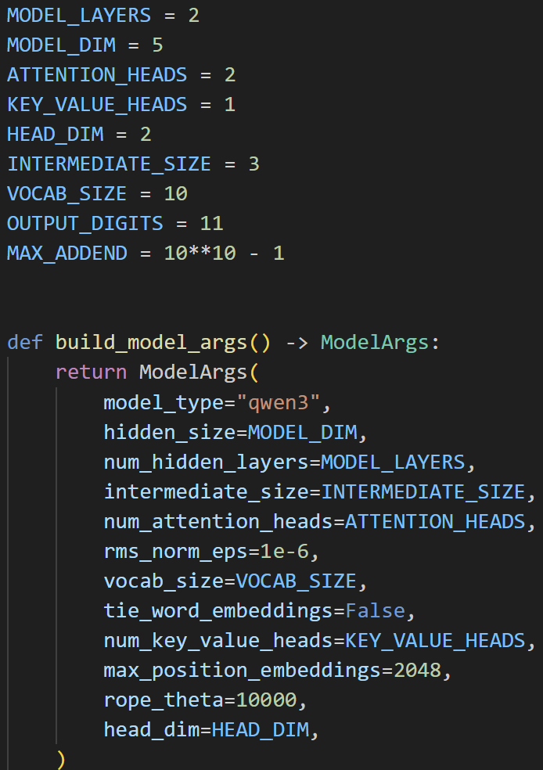
코드에서는 어떻게 작동하는가
Qwen3의 모델을 가져온다
하지만 크기는 초소형 모델로 설정
즉 Qwen 형식의 작은 모델로 정의
Qwen을 바꾸는 것이 아니라 Qwen기반의 초소형 모델
-15-
Notes:
로컬 LLM의 설명

Slide 16
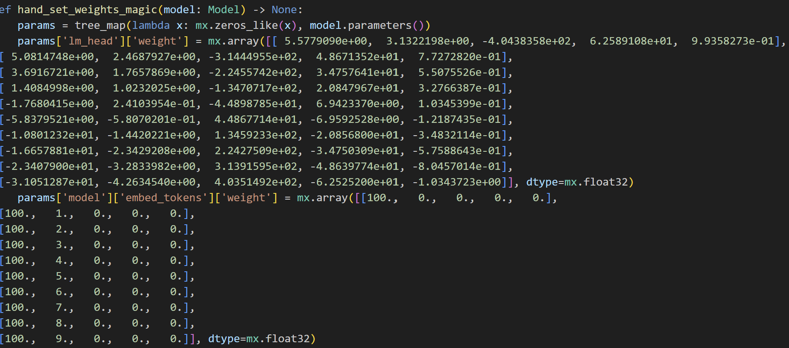
코드에서는 어떻게 작동하는가
파라미터를 전부 0으로 설정
이후 필요한 위치에 값을 직접 넣어 원하는 동작을 하도록 만듭니다.
전체 코드는 복잡하지만 본질은 학습으로 찾는 대신 사람이 직접 규칙을 심는다는 점에 있습니다.
-16-
Notes:
로컬 LLM의 설명

Slide 17

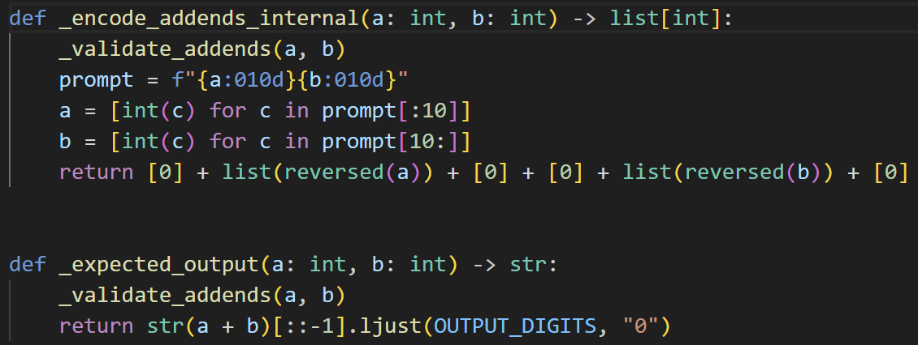
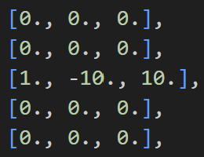
규칙 설명
입력 숫자를 서로 구분
숫자의 순서를 반전시키기
숫자의 자릿수 구별
각 자리에서 두 숫자를 합침
합이 10 이상일 경우 올림 발생
최종 결과를 숫자로 출력
-17-
Notes:
로컬 LLM의 설명

Slide 18
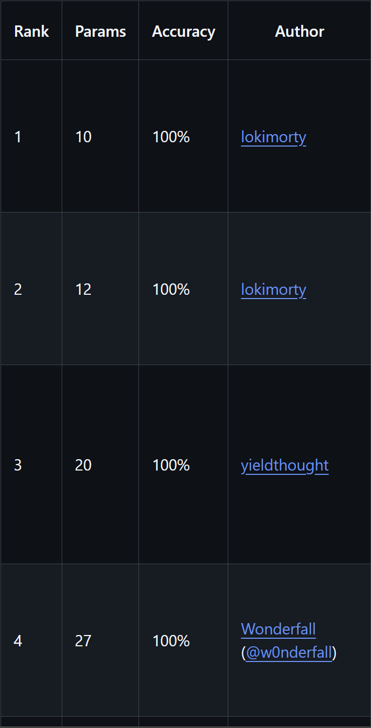
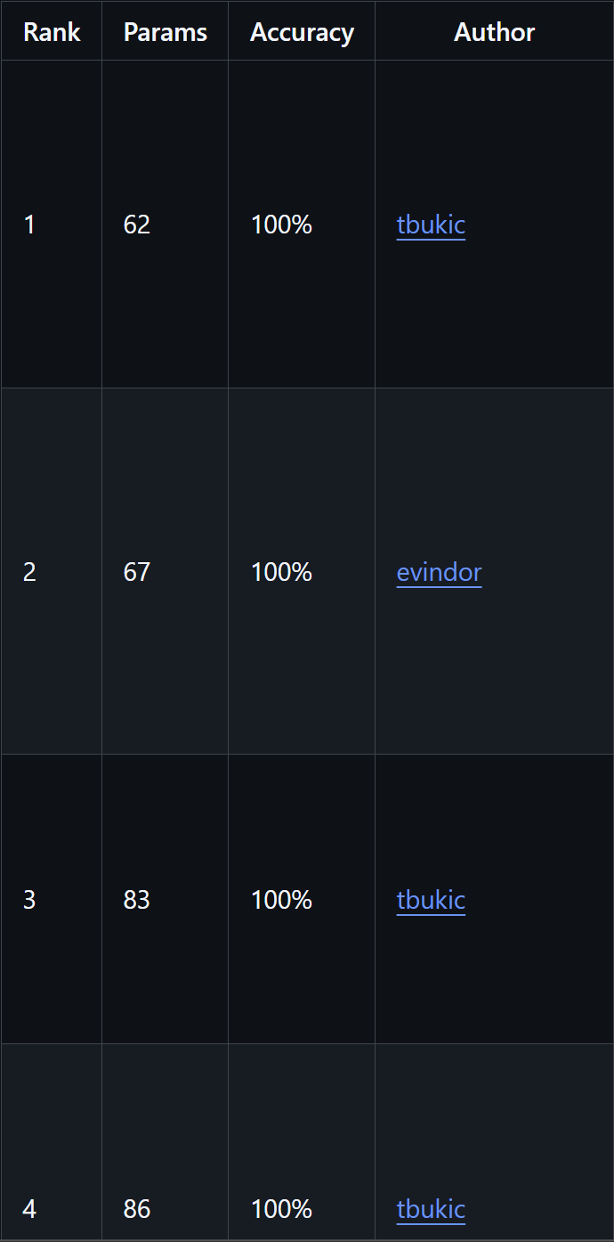
현재 순위
가중치 직접 조정하는 경우는 10개
학습의 경우에는 62개
여전히 가중치를 직접 조정하는 것이 더 좋은 효율을 보여줍니다.
-18-
Notes:
로컬 LLM의 설명

Slide 19
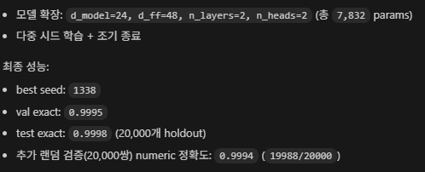
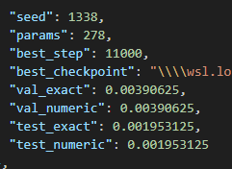
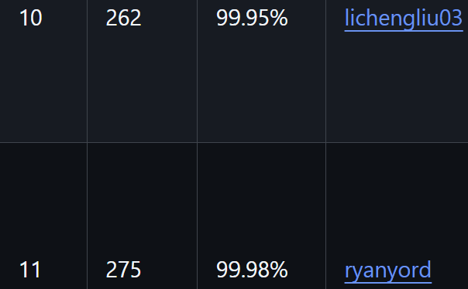
따라해보기
직접 재현을 위해 학습 방식도 재현
여러 번의 시도로 99% 정확도와 가중치 또한 278개
순위는 대략 11등 정도로 괜찮게 학습
-19-
Notes:
로컬 LLM의 설명

Slide 20
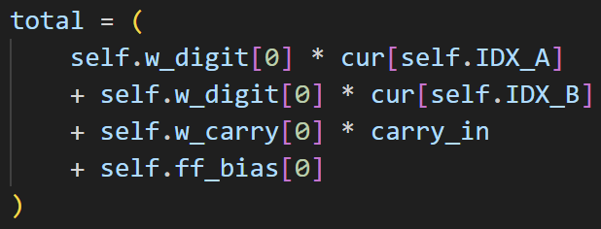

따라해보기
가중치 직접 설계 방식 또한 시도
하지만 실제 시도 중 가장 큰 문제는 모델 내부 계산과 외부 코드를 구분
여러 시도를 했지만 테스트셋을 이용한 우회
가중치 설계와는 별개로 문제가 발생
-20-
Notes:
로컬 LLM의 설명

Slide 21
이번 사례가 의미하는 것
의미하는 것
의미하지 않는 것
트랜스포머 구조가 덧셈 알고리즘을 담을 수 있다
아주 작은 모델이어서 내부 메커니즘을 비교적 해석하기 쉽다
학습이 못 찾는 해가 존재할 수 있다는 점을 드러낸다
범용 LLM을 사람이 직접 설계할 수 있다는 뜻은 아님
이 사례가 곧 일반적 지능을 증명하는 것은 아님
-> 핵심은 성능 자체보다 표현 가능성과 학습 가능성은 서로 다른 문제일 수 있다.
-21-
Notes:
로컬 LLM의 설명

Slide 22
결론
이번 사례를 통해 작은 문제에 한해서는 가중치를 직접 설계하여 원하는 계산을 구현 가능
하지만 이것을 범용적인 방법으로 확대하거나 일반 지능의 구현 방식으로 해석하기에는 무리
학습이 항상 가장 좋은 해를 찾는 것은 아니다
조금 더 발전한다면 한정적인 분야관련해서 활용되지 않을까 싶습니다.
-22-
Notes:
로컬 LLM의 설명

